Slide 1
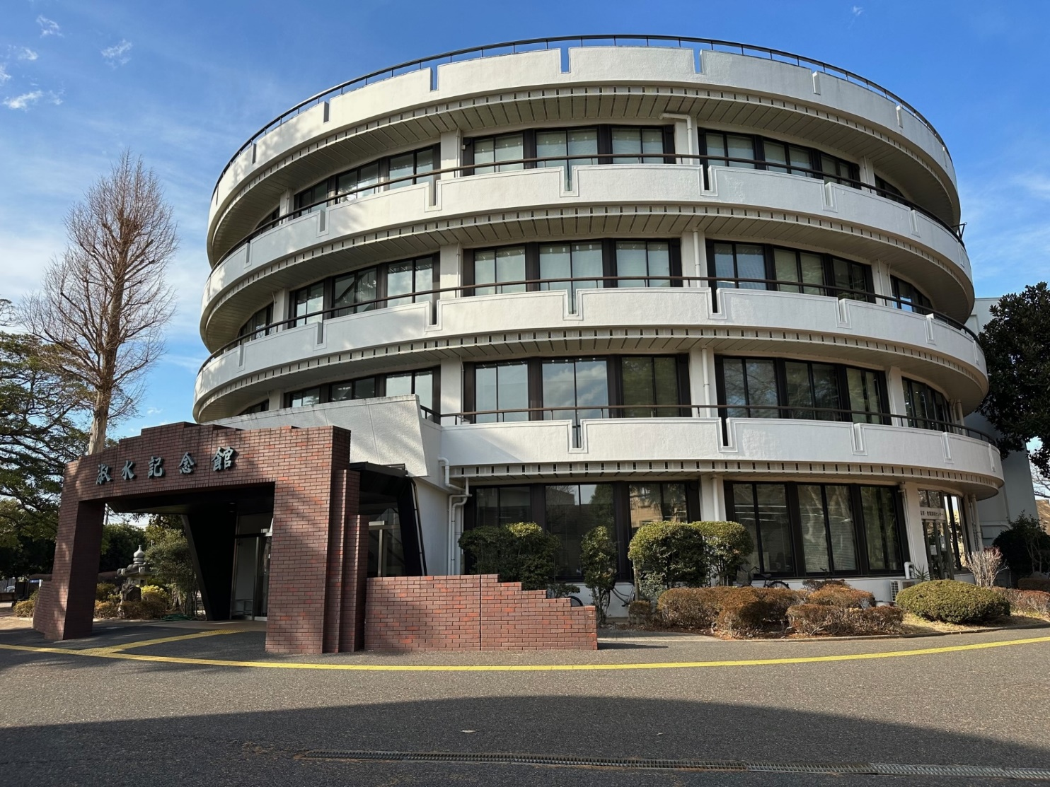
≪地震災害≫ 地域住民向け避難所開設
受付班長になったらこれを読む
～受付班長～
発災後1時間以内にやるべきことがここに！
淑徳大学地域共生センター
202４年２月１日作成

Slide 2
はじめに読んでください
●あなたは、これから、一時的な避難所（大学職員が皆さんを
案内するまでの場所）をつくるための準備を
同じように集まった皆さんで行います。
●これは一時的な避難です。発災3日目までには近隣の避難所へ
移動する心構えをお願いします。
１．この活動中に起こったことについて、
あなたが責任を負うことはありません。
２．この活動中に起こったことについて、
あなたが判断を行う必要はありません。
最終的な判断・対応は大学が行います。
次のページに進んでください

Slide 3
受付班長-01
First MissionBox®受付班長
あなたは『受付班長』です
１．受付を設置・受付対応するのがあなたの仕事です
２．難しいことはありません。
３．さっそく最初の指示書をみてみましょう。
（※この次にフローチャートがあります
どのような活動をするのか不安になったらみてね）
カードの順番に
行動するだけです
裏を見て

Slide 4
受付班長-02
First MissionBox®受付班長
受付班長FMBフローチャート
MISSION １
MISSION ２
受付班長
5人に声をかける
胸にテープを貼る
担当者リストに記入
MISSION ３
受付の準備をする
MISSION ４
受付スペースを設置する
MISSION ５
避難者スペースの確認
MISSION ６
本部長へ報告する
MISSION ７
避難者の受け入れの開始
連絡先カードを確認
MISSION ８
MISSION 9
相談事は記録する
休憩する

Slide 5
受付班長-03
First MissionBox®受付班長
MISSION ① 5人に声をかける
近くにいる住民・学生・教職員等と力を合わせて受付班のチームをつくります
下記の声掛けをしましょう
だれでもいいので
5名手伝いに来て！
まず
これを言う
この次のカードに
順番に上から名前と携帯番号書いて
来た人にこれを言う
あなたは受付認班長の欄に自分の名前と携帯番号を書きます
次を見て

Slide 6
受付班担当者リスト
受付班長-04
First MissionBox®受付班長
担当 | 名前（フリガナ） | 携帯電話
班長(あなた)
副班長
協力者
協力者
協力者
協力者

Slide 7
受付班長-05
First MissionBox®受付班長
MISSION ② 胸にテープを貼る
1． ５人に養生テープと黒いマジックペンを渡す
2． 渡したら、こう言います
「養生テープにあなたの名前を
カタカナで書いて
胸に貼り付けて下さい」
「副班長は『副班長』と名前の後ろに書き、
今後は班長と一緒に行動してください」
声に出す

Slide 8
受付班長-06
First MissionBox®受付班長
MISSION ③ 受付の準備をする
１．FMBの中の受付用資材を取り出す。
・健康確認シート ・避難者スペース配置図 ２つ
・養生テープ１つ ・名簿用紙
2．建物管理班の避難スペース（２階・多目的室、3階・和室）の
掃除が終わったら、避難スペースの確認をする。
3．避難スペースの中に、本部長・受付班・建物確認班の
各々の避難スペースを確保しておく。
４.避難スペースの受付を２階同窓会サロン入り口に展開
する。（次ページ参照）
★スペースの確保は速やかに済ませること。

Slide 9
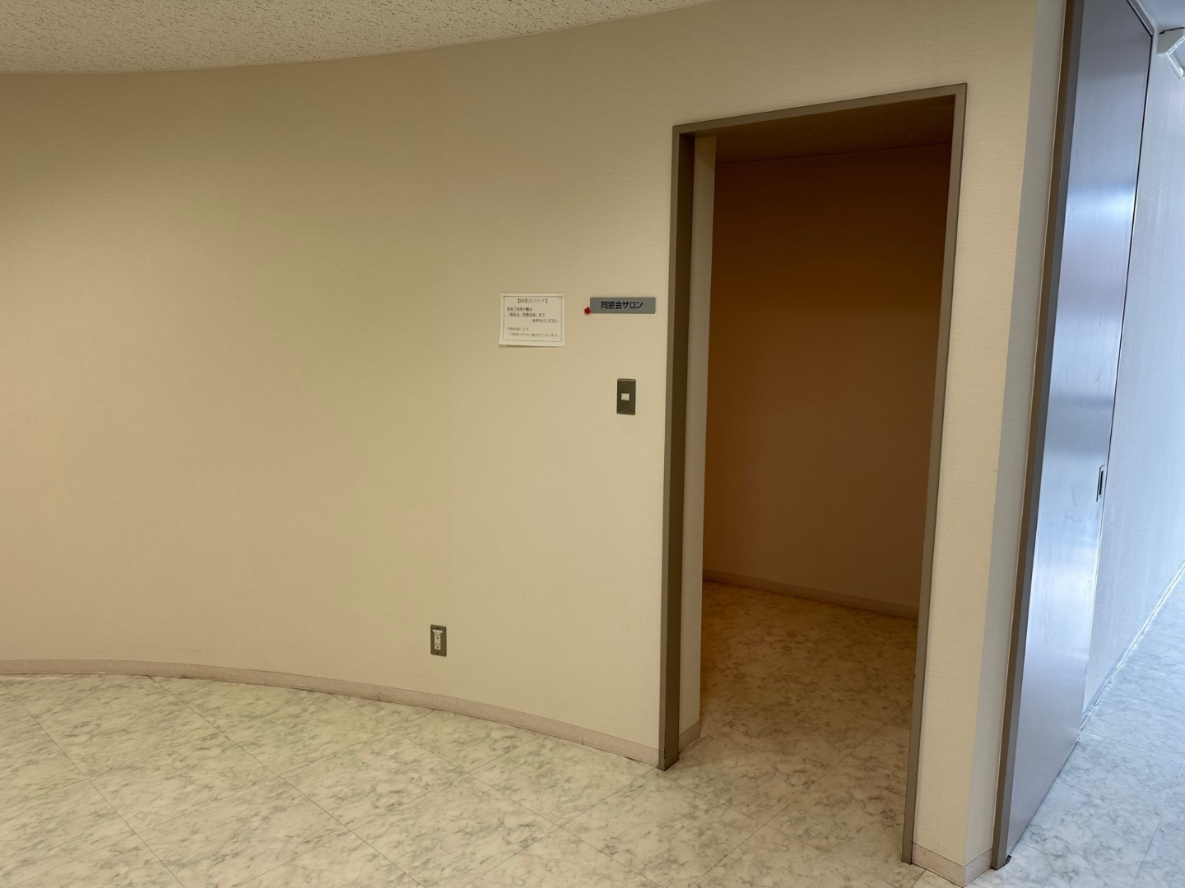
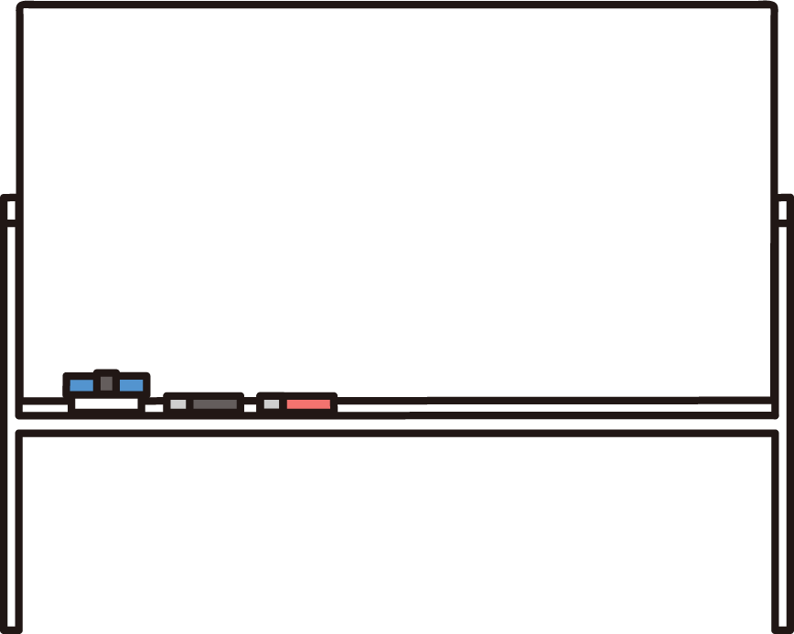
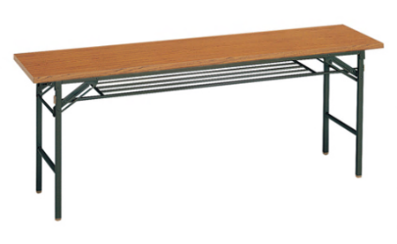
受付班長-07
First MissionBox®受付班長
MISSION ④ 受付スペースを設置
１．机とホワイトボードを１つ、２階同窓会サロン
から持ってきて、図の位置に設置する。
２．設置例のように資材を設置する。
設置例
避難者
スペース
配置図
避難者
スペース
配置図
健康確認シート
健康確認シート
受付
表示

Slide 10
First MissionBox®受付班長
受付班長-08
MISSION ⑤ 避難者スペースの確認
★和室は乳幼児・子どもがいる方等、必要性が高い方を
優先して案内してください。

Slide 11
受付班長-09
First MissionBox®受付班長
声に
出す
MISSION ⑥ 本部長へ報告する
１．スペースを確認したら受付準備完了となるため、
班長は本部長へ受付準備完了の報告にいく。
「受付準備完了しました。」
２．本部長への報告の際に、建物確認班の進行状況を
確認し、受付の場所へ戻る。
３．避難者の受け入れが始まるまで待機する。
★本部長からの指示が出るまで受け入れは行わない。
時刻
名前
記入する！
：

Slide 12
受付班長-10
First MissionBox®受付班長
声に
出す
MISSION⑦ 避難者の受け入れの開始
１．本部長からの指示が届き次第、
避難者のスペースへの受け入れを開始する。
・休憩している班員に声をかけ、準備を行う
・2名は受付を担当し、残りの２名は誘導を担当
2．避難者の受け入れを始める
①避難者リストに必要情報を記載してもらう。
②健康確認シートを指差し、体調を確認する。
「この中の項目に該当する症状はありますか」
③配置図を見せ、誘導担当はスペースへ案内する
★受付に協力してくれる避難者がいたら、ガムテープに名前を書いて腕に貼ってもらう。（必要に応じて声をかける）

Slide 13
受付班長-11
First MissionBox®受付班長
MISSION ⑧ 相談事は記録する
住民の相談事は必ず記録します
ケースに入っている相談シートに都度記入します
「緊急のことはご自身で直接消防や自治体に
連絡してください
一応、私たちにも報告してください」
「連絡先はこの紙に書いてあります」
緊急のことや相談事は紙やホワイトボードに
記入します
※ホワイトボードは入口近くに建物確認班が
設置してくれています
相談事は大学の教職員が到着後、引継ぎます
伝える
声に出す
連絡先カードを確認
記録する
伝える

Slide 14
受付班長-12
First MissionBox®受付班長
声に
出す
MISSION⑨ 休憩する
１．班長を除く、受付班のメンバーで交代時間を決めて
交互に交代する（３０分や１時間ごと）。
２．必要に応じて、受付時に声をかけた避難者にも
協力してもらい、必ず休憩が取れるように交代する。
３．終わったカード全てを順番通りに戻して
FMBの箱に戻してください。
４ ．班長は、大学の教職員が1号館に来たら
今までの活動内容を報告し、後の対応を
引き継いでください。
お疲れ様でした！！

